Slide 1



MATEMATIKA DARSINI LOYIHALASH
(2-soat amaliy mashg‘ulot)

Slide 2

Mashg‘ulotning maqsadi
- Metodik yondashuvlarni shakllantirish
- Darsni samarali rejalashtirish va tashkil qilish ko‘nikmalarini takomillashtirish.
- Darsning mazmuni va metodikasini zamonaviy talablarga moslashtirish.
- Matematik tushunchalarni oson va tushunarli shaklda tushuntirish usullarini rivojlantirish.

Slide 3

Darsni loyihalash
1
Sizning fikringiz
2
1
2
“Matematika darsini loyihalashning ahamiyati nimada deb o‘ylaysiz?”
“Siz qanday darslarni o‘quvchilar uchun qiziq deb hisoblaysiz?”
Jarayon:
“Mening fikrim”
“Jamoamiz fikri”

Slide 4

DARSNI LOYIHALASHNING ASOSIY ELEMENTLARI :
Maqsad va vazifalarni belgilash:
O‘quvchilarga qaysi bilim va ko‘nikmalarni berish kerakligini aniqlash.
O‘quvchilarning hozirgi darajadagi bilimini hisobga olib, darsning asosiy maqsadlarini belgilash.
Dars strukturasini yaratish:
Darsni kirish, asosiy va xulosa qismlariga bo‘lish.
Har bir qismini qanday rejalashtirish, qanday metod va vositalardan foydalanish haqida aniqlik kiritish.
Faol va interfaol jarayon:
O‘quvchilarning faol ishtirokini ta’minlash uchun muhokamalar, guruhli ishlar yoki o‘yinlar tashkil etish.
Zamonaviy texnologiyalarni, masalan, interaktiv ta’lim dasturlari yoki raqamli dasturlarni qo‘llash.
Materiallar va resurslarni tayyorlash:
Darsda foydalaniladigan qo‘llanma materiallari, vizual materiallar, smayliklar yoki multimediyalarni tayyorlash.
Darsning barcha qismlari uchun zarur resurslarni (kitoblar, videolar, slaydlar) oldindan tayyorlash.
Baholash:
O‘quvchilarni nazorat qilish, ularga qayta aloqa berish va o‘quv jarayonini baholash metodlarini belgilash.
Darsni tahlil qilish:
Dars yakunida o‘qituvchi o‘z ishini tahlil qilib, qanday muvaffaqiyatlarga erishilganini, qaysi jihatlar yaxshilanishi kerakligini aniqlaydi.
1
2
3
4
5
6

Slide 5

MATEMATIK TA’LIMNI SAMARALI QILISH USULLARI
1. Aniq o‘quv maqsadlarini belgilash
2. Bilimlarni mustahkamlash bosqichlarini ishlab chiqish
3. Matematik fikrlashni rivojlantirishga e’tibor qaratish
4. O‘quvchilarning bilim olish jarayoni kuzatib borilish
5. O‘z ta’lim metodlarini qayta tahlil qilishi

Slide 6
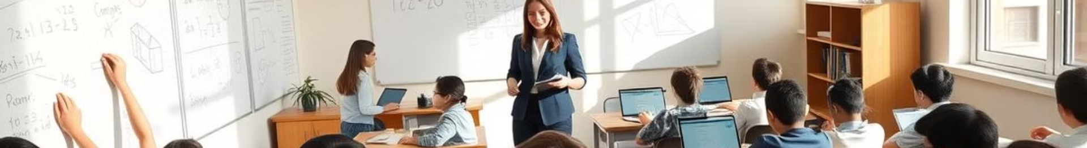
MATEMATIKA DARSLARIDA
Matematik fikrlashni rag‘batlantirish: Muammolarni oddiy qoidalarga emas, balki mantiqiy tahlilga asoslangan holda yechish. O‘quvchilar uchun muammoli vaziyatlar yaratish orqali ularni ijodiy fikrlashga rag‘batlantirish. Har bir topshiriq yoki mashq o‘quvchilarni matematik tushunchalarni chuqurroq o‘rganishga undashi lozim.
Matematik tilni rivojlantirish: Terminologiya va matematik izohlarni o‘rgatish. O‘quvchilarni muhokamalarga jalb qilish va matematik tilni rivojlantirish. Sinfda qisqa matematik muhokamalarni tashkil qilish.
Masalalarni tahlil qilish:
Masalalarning yechim yo‘llarini solishtirish va tanqidiy fikrlashni rivojlantirish. O‘quvchilarni avval mustaqil fikrlashga, keyin esa jamoaviy muhokamaga undash.
Diagramma va grafikalar bilan ishlash:
Geometriya yoki algebraik masalalarni tushuntirishda vizual vositalardan foydalanish.
Refleksiya: O‘quvchilarni o‘z o‘rganishlarini tahlil qilishga undash. Ularga fikrlarni qayta ko‘rib chiqish va yangilash imkonini berish.
Har bir darsni rejalashtirishda o‘quvchilarning ehtiyojlari inobatga olishi kerak.

Slide 7
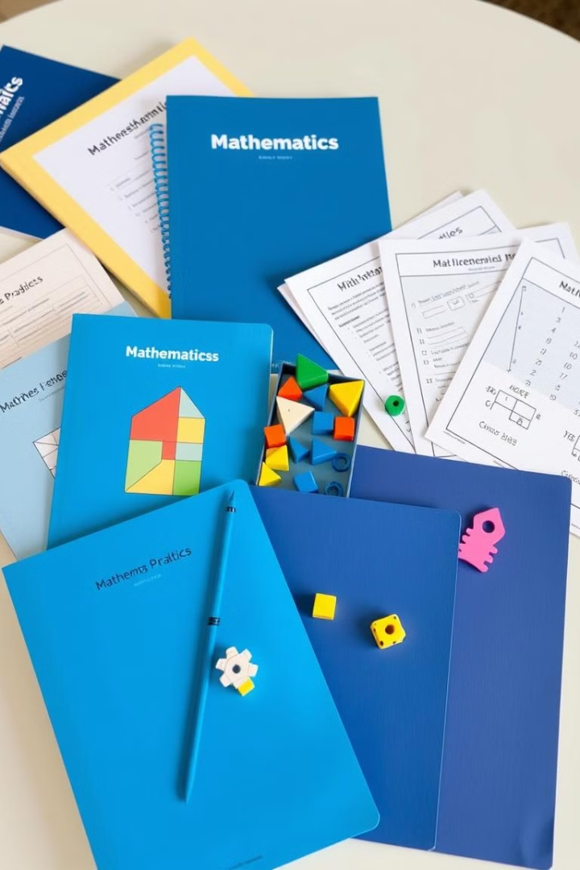




DARS TURLARI
Maqsadiga ko`ra
Yangi bilim beruvchi dars
Bilimlarni mustahkamlash darsi
Ko‘nikma va malakalarni rivojlantirish darsi
Nazorat va tahlil darsi
Aralash dars
Shakliga ko`ra
An’anaviy dars
Interfaol dars
Ekskursiya darsi
Integratsiyalashgan dars
Virtual dars
Mazmuniga ko`ra
Nazariy dars
Amaliy dars
Aralash dars
Metodik jihatiga ko`ra
Muammoga asoslangan dars
Loyiha asosidagi dars
Tadqiqotlarga asoslangan dars

Slide 8
Texnologik xarita — darsni rejalashtirish va o‘tkazishni qulaylashtiradigan, uning bosqichlarini batafsil tasvirlaydigan tizimli hujjat. U dars jarayonida amalga oshiriladigan faoliyatni, foydalaniladigan metod va vositalarni aniq belgilaydi.
Texnologik xarita darsning asosiy maqsadini samarali amalga oshirish va o‘quvchilarning faol ishtirokini ta’minlash uchun ishlatiladi.
Sinf: | Soatlar miqdori: |  | O`quvchilar soni: |  | Chorak:
Mavzu:
Bosqichlar |  | O`qituvchi faoliyati |  | O`quvchi faoliyati |  | Metodlar
1-TAYYORGARLIK BOSQICHI A. Dastlab o‘rganilgan bilimlarni eslash B. Rag‘batlantiruvchi holatlarni (motivatsiyani) hisobga olish C. Ta’lim muhitini yaratish
2- ISHTIROK ETISH BOSQICHI A. Amaliy mashg‘ulotga asoslangan ta'lim B. O'qituvchi tomonidan yo‘naltiriladigan tadqiqot C. To‘g‘ridan-to‘g‘ri ko‘rsatma berishga asoslangan ta’lim
3 - PUXTA O‘ZLASHTIRISH BOSQICHI A. Rag‘batlantiruvchi (motivatsiya beruvchi) amaliyot B. Qayta ko‘rib chiqish (takrorlash) C. Kengaytirilgan (qo‘shimcha) o‘rganish
Tuzuvchilar: |  | 1. 2.
1-tarqatma

Slide 9

MUHOKAMA
Bugungi mashg‘ulot sizga qanday foyda berdi?
O‘z darslaringizni loyihalashda qanday yangiliklarni qo‘llaysiz?
Men bugun o‘rgandim

Slide 10

Sizlar bilan birgalikda ajoyib fikrlarni ishlab chiqdik. Kelgusida darslaringiz yanada samarali bo‘lishiga ishonaman!

